Slide 1
软件工程导论（第6版）
第11章 面向对象设计

Slide 2
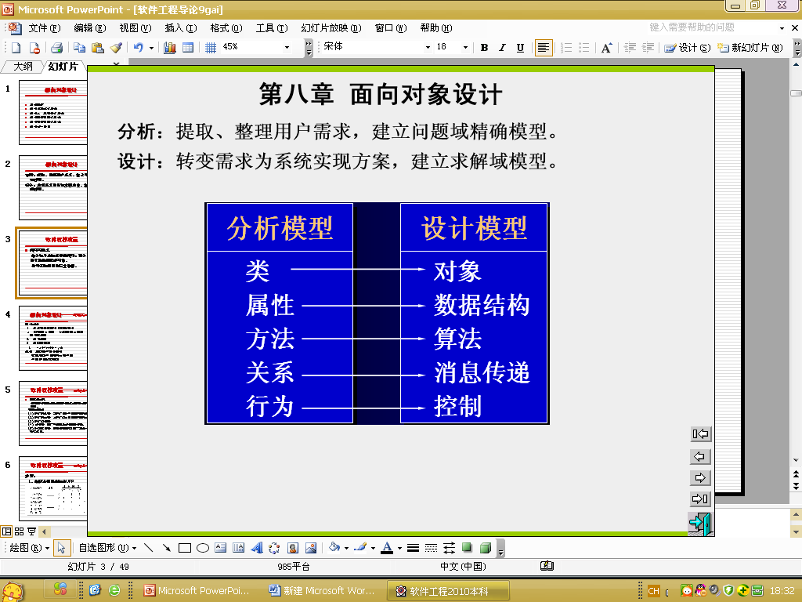
第11章 面向对象设计
分析是提取和整理用户需求，并建立问题域精确模型的过程。设计则是把分析阶段得到的需求转变成符合成本和质量要求的、抽象的系统实现方案的过程。
从面向对象分析(OOA)到面向对象设计(OOD)，是一个逐渐扩充模型的过程。或者说，面向对象设计就是用面向对象观点建立求解域模型的过程。

Slide 3


主要内容
11.1 面向对象设计的准则
11.2 启发规则
11.3 软件重用
11.4 系统分解
11.5 设计问题域子系统
11.6 设计人机交互子系统
11.7 设计任务管理子系统
11.8 设计数据管理子系统
11.9 设计类中的服务
11.10 设计关联
11.11 设计优化
主要内容

Slide 4
主要内容
11.1 面向对象设计的准则
11.2 启发规则
11.3 软件重用
11.4 系统分解
11.5 设计问题域子系统
11.6 设计人机交互子系统
11.7 设计任务管理子系统
11.8 设计数据管理子系统
11.9 设计类中的服务
11.10 设计关联
11.11 设计优化
11.1 面向对象设计的准则

Slide 5
11.1 面向对象设计的准则
在实际的软件开发过程中分析和设计的界限是模糊的。
分析和设计活动是一个多次反复迭代的过程。
面向对象方法学在概念和表示方法上的一致性，保证了在各项开发活动之间的平滑(无缝)过渡，领域专家和开发人员能够比较容易地跟踪整个系统开发过程，这是面向对象方法与传统方法比较起来所具有的一大优势。
具体化为下列六个面向对象设计准则：
1. 模块化 2. 抽象 3. 信息隐藏
4. 弱耦合 5. 强内聚 6. 可重用
11.1 面向对象设计的准则

Slide 6
11.1 面向对象设计的准则
1. 模块化
对象就是模块
把数据结构和操作这些数据的方法
紧密地结合在一起
2. 抽象
过程抽象
数据抽象：类
参数化抽象：C++的“模板”
11.1 面向对象设计的准则
Notes:
1.模块化：面向对象软件开发模式，很自然地支持了把系统分解成模块的设计原理：对象就是模块。它是把数据结构和操作这些数据的方法紧密地结合在一起所构成的模块。
2.抽象：类实际上是一种抽象数据类型，它对外开放的公共接口构成了类的规格说明(即协议)，这种接口规定了外界可以使用的合法操作符，利用这些操作符可以对类实例中包含的数据进行操作。使用者无须知道这些操作符的实现算法和类中数据元素的具体表示方法，就可以通过这些操作符使用类中定义的数据。通常把这类抽象称为规格说明抽象。

Slide 7
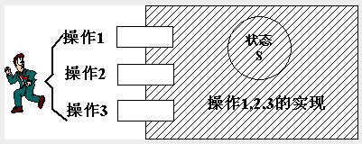
11.1 面向对象设计的准则
3. 信息隐藏
通过对象的封装性实现
类分离了接口与实现，支持信息隐藏
4. 弱耦合
对象间耦合：交互耦合、继承耦合
交互耦合：对象间通过消息连接实现。（松散）
-降低消息连接复杂度（减少参数个数，降低参数复杂度）
-减少信息数
继承耦合：一般类和特殊类之间耦合。（紧密）
有继承关系基类和派生类是系统中粒度更大模块。
11.1 面向对象设计的准则
Notes:
3.信息隐藏：在面向对象方法中，信息隐藏通过对象的封装性实现：类结构分离了接口与实现，从而支持了信息隐藏。对于类的用户来说，属性的表示方法和操作的实现算法都应该是隐藏的。
4.弱耦合：耦合是指一个软件结构内不同模块之间互连的紧密程度。在面向对象方法中，对象是最基本的模块，因此，耦合主要指不同对象之间相互关联的紧密程度。弱耦合是优秀设计的一个重要标准，因为这有助于使得系统中某一部分的变化对其他部分的影响降到最低程度。在理想情况下，对某一部分的理解、测试或修改，无须涉及系统的其他部分。

Slide 8
11.1 面向对象设计的准则
5. 强内聚
  面向对象中的内聚可定义为：设计中使用的一个构件内的各个元素，对完成一个定义明确的目的所做出的贡献程度。
  在设计时应该力求做到高内聚
  在面向对象设计中存在3种内聚。
    服务内聚。一个服务应该完成一个且仅完成一个功能。
    类内聚。一个类应该只有一个用途，它的属性和服务应该是高内聚的。
    一般-特殊内聚。设计出的一般-特殊结构，应该符合多数人的概念，是相应的领域知识的正确抽取。一般来说，紧密的继承耦合与高度的一般-特殊内聚是一致的。
11.1 面向对象设计的准则
Notes:
5.高内聚：也可以把内聚定义为：设计中使用的一个构件内的各个元素，对完成一个定义明确的目的所做出的贡献程度。
6.可重用：软件重用是提高软件开发生产率和目标系统质量的重要途径。重用基本上从设计阶段开始。
重用有两方面的含义…..关于软件重用问题，将在11.3节进一步讨论。

Slide 9
11.1 面向对象设计的准则
6. 可重用
  可重用性是面向对象设计在传统软件设计原理上补充的新特点。
  软件重用是提高软件开发生产率和目标系统质量的重要途径。
  重用基本上从设计阶段开始，重用有两方面的含义：
    尽量使用已有的类（包括开发环境提供的类库，及以往开发类似系统时创建的类）。
    如果需要创建新类，则在设计这些新类的协议时，应该考虑将来的可重复使用性。
11.1 面向对象设计的准则
Notes:
5.高内聚：也可以把内聚定义为：设计中使用的一个构件内的各个元素，对完成一个定义明确的目的所做出的贡献程度。
6.可重用：软件重用是提高软件开发生产率和目标系统质量的重要途径。重用基本上从设计阶段开始。
重用有两方面的含义…..关于软件重用问题，将在11.3节进一步讨论。

Slide 10
主要内容
11.1 面向对象设计的准则
11.2 启发规则
11.3 软件重用
11.4 系统分解
11.5 设计问题域子系统
11.6 设计人机交互子系统
11.7 设计任务管理子系统
11.8 设计数据管理子系统
11.9 设计类中的服务
11.10 设计关联
11.11 设计优化
11.2 启发规则

Slide 11
11.2 启发规则
人们使用面向对象设计开发软件的历史虽然不长，但是也积累了一些经验，并总结了几条启发规则。
回忆一下面向过程传统软件开发启发规则：
    1）改进软件结构提高模块独立性
    2）模块规模应该适中
    3）深度、宽度、扇出和扇入都应适当
    4）模块的作用域应该在控制域之内
    5）力争降低模块接口的复杂程度
    6）模块功能应该可以预测
11.2 启发规则
Notes:
人们使用面向对象方法学开发软件的历史虽然不长，但也积累了一些经验。总结这些经验得出了几条启发规则，它们往往能帮助软件开发人员提高面向对象设计的质量。

Slide 12
11.2 启发规则
1. 设计结果应该清晰易懂
提高软件可维护性和可重用性的重要措施
保证设计结果清晰易懂的主要因素：
（1）用词一致
（2）使用已有的协议
（3）减少消息模式的数目
（4）避免模糊的定义
2. 一般-特殊结构的深度应适当
类等级中包含的层次数适当
一个中等规模(大约包含100个类)的系统中，类等级层次数应保持为7±2。
11.2 启发规则
Notes:
1.使设计结果清晰、易读、易懂，是提高软件可维护性和可重用性的重要措施。显然，人们不会重用那些他们不理解的设计。保证设计结果清晰易懂的主要因素如下：
2.不应该仅仅从方便编码的角度出发随意创建派生类，应该使一般\|特殊结构与领域知识或常识保持一致。

Slide 13
11.2 启发规则
3. 设计简单的类
尽量设计小而简单的类
注意以下几点：
（1）避免包含过多的属性
（2）有明确的定义
（3）尽量简化对象之间的合作关系
（4）不要提供太多服务
4. 使用简单的协议
消息中的参数不要超过3个
11.2 启发规则
Notes:
3.应该尽量设计小而简单的类，以便于开发和管理。当类很大的时候，要记住它的所有服务是非常困难的。经验表明，如果一个类的定义不超过一页纸(或两屏)，则使用这个类是比较容易的。为使类保持简单，应该注意以下几点：
4.当然，不超过3个的限制也不是绝对的，但是，经验表明，通过复杂消息相互关联的对象是紧耦合的，对一个对象的修改往往导致其他对象的修改。

Slide 14
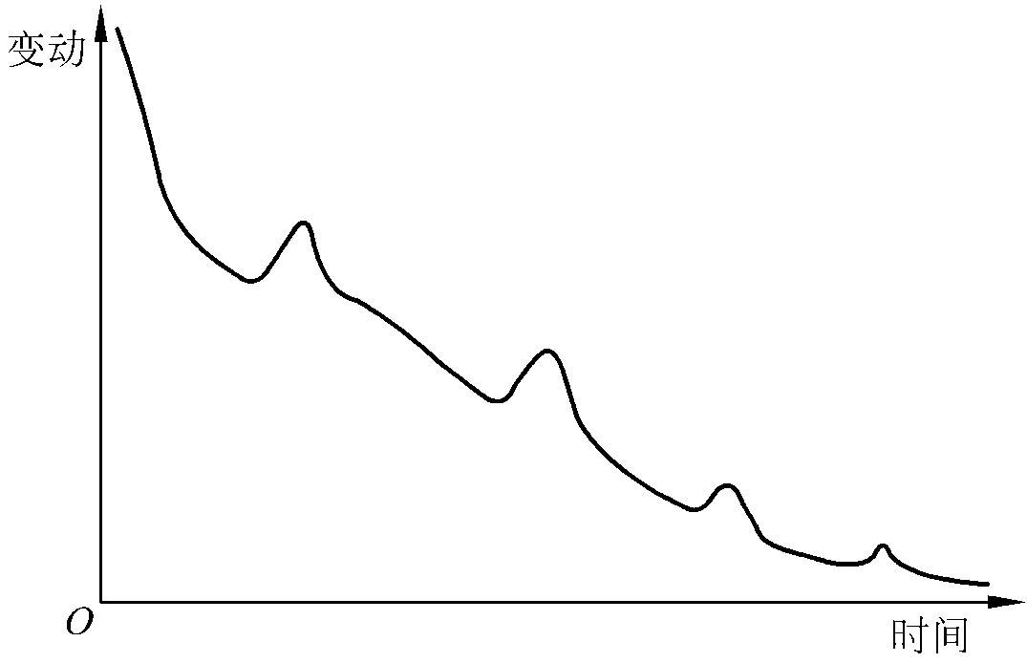
11.2 启发规则
5. 使用简单的服务
类中的服务通常都很小
尽量避免使用复杂的服务
6. 把设计变动减至最小
理想的设计变动曲线如右图所示
在设计的早期阶段，变动较大，随着时间推移，设计方案日趋成熟，改动也越来越小了
11.2 启发规则
Notes:
5.面向对象设计出来的类中的服务通常都很小，一般只有3～5行源程序语句，可以用仅含一个动词和一个宾语的简单句子描述它的功能。如果一个服务中包含了过多的源程序语句，或者语句嵌套层次太多，或者使用了复杂的CASE语句，则应该仔细检查这个服务，设法分解或简化它。一般说来，应该尽量避免使用复杂的服务。
6.通常，设计的质量越高，设计结果保持不变的时间也越长。
图中的峰值与出现设计错误或发生非预期变动的情况相对应。峰值越高，表明设计质量越差，可重用性也越差。

Slide 15
主要内容
11.1 面向对象设计的准则
11.2 启发规则
11.3 软件重用
11.4 系统分解
11.5 设计问题域子系统
11.6 设计人机交互子系统
11.7 设计任务管理子系统
11.8 设计数据管理子系统
11.9 设计类中的服务
11.10 设计关联
11.11 设计优化
11.3 软件重用

Slide 16
11.3.1 软件重用概述
11.3 软件重用
1. 重用
重用也叫再用或复用，是指同一事物不作修改或稍加改动就多次重复使用。
广义地说，软件重用可分为以下3个层次：
  知识重用
  方法和标准的重用
  软件成分的重用
上述前两个重用层次属于知识工程研究的范畴，本节仅讨论软件成分重用问题。
11.3.1 软件重用概述

Slide 17
11.3 软件重用
2. 软件成分的重用级别
代码重用
  源代码剪贴:最原始的重用形式
  源代码包含: 提供包含(include)可中源码的机制
  继承：利用继承机制重用类库中的类
设计结果重用
重用某个软件系统的设计模型(即求解域模型)
分许结果重用
更高级别的重用，即重用某个系统的分析模型
11.3.1 软件重用概述

Slide 18
11.3 软件重用
3.典型的可重用软件成分
主要有以下10种：
  项目计划
  成本估计
  体系结构
  需求模型和规格说明
  设计
  源代码
  用户文档和技术文档
  用户界面
  数据
  测试用例
11.3.1 软件重用概述

Slide 19
11.3.2 类构件
11.3 软件重用
面向对象技术中的“类”，是比较理想的可重用软构件，不妨称之为类构件。
1. 可重用软构件应具备的特点
为使软构件也像硬件集成电路那样，能在构造各种各样的软件系统时方便地重复使用，就必须使它们满足下列要求：
  模块独立性强
  成具有高度可塑性
  接口清晰、简明、可靠
  需求模型和规格说明
11.3.2 类构件

Slide 20
11.3 软件重用
2. 类构件的重用方式
实例重用
  使用适当的构造函数，按照需要创建类的实例
  用几个简单的对象作为类的成员创建出一个更复杂的类
继承重用
继承性提供了一种对已有的类构件进行裁剪的机制
多态重用
  使对象的对外接口更加一般化，降低了消息连接的复杂程度
  提供一种简便可靠的软构件组合机制
11.3.2 类构件

Slide 21
主要内容
11.1 面向对象设计的准则
11.2 启发规则
11.3 软件重用
11.4 系统分解
11.5 设计问题域子系统
11.6 设计人机交互子系统
11.7 设计任务管理子系统
11.8 设计数据管理子系统
11.9 设计类中的服务
11.10 设计关联
11.11 设计优化
11.4 系统分解

Slide 22
11.4 系统分解
面向对象的设计步骤
面向对象的设计同样也可以分为概要设计和详细设计，概要设计主要是设计系统的环境模型、体系结构以及各个子系统，详细设计主要是类对象的设计。
（1）设计系统的环境模型：定义与软件进行交互的外部实体以及它们之间的交互方式，外部实体包括人、其它软件系统和硬件设备。
（2）设计系统的体系结构：将系统划分成若干子系统。可以采用自底向上的方法，即将某些对象组织成一个子系统，子系统一层一层组合，最后组合成软件的整体；也可以自顶向下，从划分子系统入手。
（3）设计各子系统：包括问题域子系统、人机交互子系统、任务管理子系统和数据管理子系统。
（4）对象的设计：首先对需求分析阶段类图细化和优化，重点是以问题域的对象设计为核心，最后得到一个详细的对象模型。

Slide 23
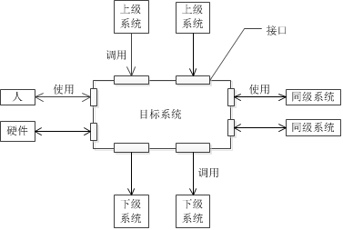
设计系统的环境模型
1） 环境模型设计方法和内容
首先通过分析阶段的功能建模确定与软件进行交互的外部实体，包括人、其它软件系统和硬件设备；然后对它们的交互方式进行建模，并给出设计规格说明。
接口是不同外部实体能与目标系统进行通信
通信的软硬件标准，需要分别进行详细设计。
比如人和目标系统的接口为人机
交互界面，车载导航硬件设备与
地图软件之间需要设计使用接口，
而许多目标系统的支付功能则需要通过设计
与第三方支付系统的调用接口来完成；等等。

Slide 24

2）环境模型设计实例
高校图书借阅系统创建环境模型
外部实体：（1）图书管理员，对图书等信息进行维护和一些数据查询操作，需要为其设计合理的人机交互界面；
（2）读者，包括高校的所有学生和教职工，所以登录、借书和还书以及查询界面应尽量简洁实用，操作简单、方便、快捷；（3）刷卡、扫码机，使用本软件完成借、还书功能的硬件，用于扫描校园卡和图书二维码，需要设计相应的软、硬件接口；（4）支付宝、微信支付系统，用于完成超期交罚款的功能，目前很多软件都与这些支付系统相关联，接口技术已成熟。对于本系统可以通过扫描二维码进行付款。

Slide 25
设计系统的体系结构
1） 体系结构的概念
体系结构是操作系统之上的基础设施软件、实现计算逻辑的主体应用程序、方便使用的用户界面程序。
结构化程序设计时代程序规模不大，强调结构化程序设计方法学，自顶向下、逐步求精，并注意模块的耦合性就可以得到相对良好的结构。
简单比喻：以砖、瓦、灰、沙、石、预制梁、柱、屋面板盖平房和小楼。
面向对象时代以整面墙、整间房、一层楼梯的预制件盖高楼大厦。构件怎样搭配才合理，体系结构怎样构造容易，重要构件有了更改后，如何保证整栋高楼不倒，每种应用领域(医院、工厂、旅馆)需要什么构件，有哪些实用、美观、强度、造价合理的构件骨架使建造出来的建筑(即体系结构)更能满足用户需求。

Slide 26
设计系统的体系结构
1） 体系结构的概念
Bass、Ctements和Kazman给出定义：
一个程序或计算机系统的软件体系结构包括一个或一组软件构件、软件构件的外部的可见特性及其相互关系。
“软件外部的可见特性”是指软件构件提供的服务、性能、特性、错误处理、共享资源使用等。

Slide 27
设计系统的体系结构
2） 几种典型的体系结构
现代软件开发中两种非常常见的体系结构：C/S和B/S结构。
1．客户/服务器
客户/服务器（Client/Server，C/S）体系结构是基于资源不对等，且为实现共享而提出来的，有三个主要组成部分：数据库服务器、客户机应用程序和网络。
应用系统一般划分为三层：（1）数据管理层，实现数据库安全性的要求；数据库访问并发性的控制；数据库前端的客户应用程序的全局数据完整性规则；数据库的备份与恢复。（2）应用逻辑层，实现与业务相关的处理逻辑。（3）表示层，提供用户与数据库交互的界面，向数据库服务器提交用户请求并接收来自数据库服务器的信息。

Slide 28
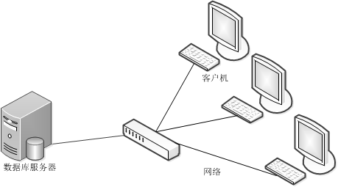
2） 几种典型的体系结构
传统的C/S体系结构为两层：服务器端实现数据管理层；客户机分两种情况（1）瘦客户机，客户机应用程序只实现表示层，应用逻辑层需要由服务器来实现。（2）胖客户机，客户机应用程序实现表示层和应用逻辑层。

Slide 29
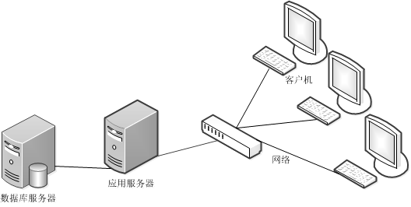
2） 几种典型的体系结构
三层C/S结构的优点：(1) 三层结构的功能，逻辑上保持相对独立性，能提高系统和软件的可维护性和可扩展性。(2)更灵活有效地选用相应的平台和硬件系统。(3)各层可以并行开发，各层也可以选择各自最适合的开发语言。 (4)充分利用逻辑层有效地隔离开表示层与数据层。

Slide 30
2） 几种典型的体系结构
2．浏览器/服务器
浏览器/服务器（Brower/Server，B/S）体系结构，通过浏览器就实现了原来需要复杂的专用软件才能实现的强大功能，并节约了开发成本。
B/S简化了客户端，它无需像C/S模式那样在不同的客户机上安装不同的客户应用程序，而只需安装通用的浏览器软件。
优点： “零客户端”方式，可以更加充分利用网络上的各种资源，同时应用程序维护的工作量也大大减少。
缺点：系统扩展能力差，安全性难以控制；数据查询等响应速度；动态交互性不强，不利于在线事务处理。

Slide 31
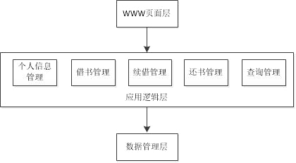
2） 体系结构设计实例
为高校图书借阅系统设计体系结构。
现在的PC机基本都是联网的，而通过浏览器上网浏览信息也是人们普遍的上网方式，所以如果图书借阅系统采用B/S体系结构，那么用户通过PC机网络进行图书借阅和信息查询会非常方便、快捷。

Slide 32
设计各子系统
分而治之，各个击破
软件工程师在设计比较复杂的应用系统时普遍采用的策略，也是首先把系统分解成若干个比较小的部分，然后再分别设计每个部分。
系统的主要组成部分称为子系统
问题域子系统、人机交互子系统、任务管理子系统、数据管理子系统
有些领域目标系统可只由3个或更少子系统组成。
面向对象设计模型的4大组成部分可以想象成整个模型的4个垂直切片。
11.4 系统分解
Notes:
人类解决复杂问题时普遍采用的策略是，“分而治之，各个击破”。同样，软件工程师在设计比较复杂的应用系统时普遍采用的策略，也是首先把系统分解成若干个比较小的部分，然后再分别设计每个部分。这样做有利于降低设计的难度，有利于分工协作，也有利于维护人员对系统理解和维护。
系统的主要组成部分称为子系统。通常根据所提供的功能来划分子系统，例如，编译系统可划分成词法分析、语法分析、中间代码生成、优化、目标代码生成和出错处理等子系统。一般说来，子系统的数目应该与系统规模基本匹配。

Slide 33
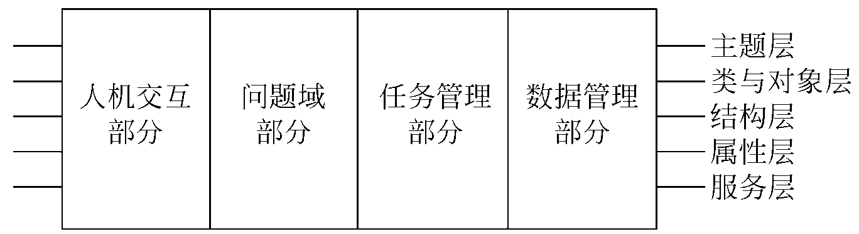
11.4 系统分解
问题域：直接负责实现客户需求子系统。
人机交互：实现用户界面子系统包括可复用的GUI子系统。
任务管理：确定各类任务，把任务分配给适当的硬件或软件去执行。
数据管理:负责对象的存储和检索的子系统。
11.4 系统分解
Notes:
人类解决复杂问题时普遍采用的策略是，“分而治之，各个击破”。同样，软件工程师在设计比较复杂的应用系统时普遍采用的策略，也是首先把系统分解成若干个比较小的部分，然后再分别设计每个部分。这样做有利于降低设计的难度，有利于分工协作，也有利于维护人员对系统理解和维护。
系统的主要组成部分称为子系统。通常根据所提供的功能来划分子系统，例如，编译系统可划分成词法分析、语法分析、中间代码生成、优化、目标代码生成和出错处理等子系统。一般说来，子系统的数目应该与系统规模基本匹配。

Slide 34
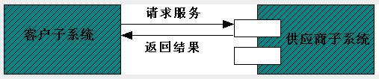
11.4 系统分解
1. 子系统之间的两种交互方式
（1）客户-供应商关系
  作为“客户”的子系统调用作为“供应商”的子系统，后者完成某些服务工作并返回结果。
  前者必须了解后者的接口，然而后者却无须了解前者的接口，因为任何交互行为都是由前者驱动的。。
11.4 系统分解

Slide 35
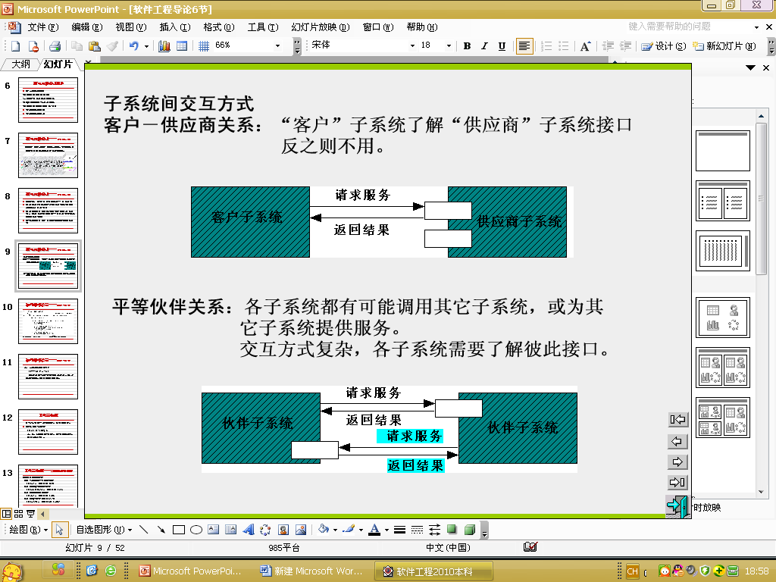
11.4 系统分解
1. 子系统之间的两种交互方式
（2）平等伙伴关系
  每个子系统都可能调用其他子系统，每个子系统都必须了解其他子系统的接口。
  子系统之间的交互更复杂，这种交互方式还可能存在通信环路。
总地说来，单向交互比双向交互更容易理解，也更容易设计和修改，因此应该尽量使用客户-供应商关系
11.4 系统分解

Slide 36
11.4 系统分解
2. 组织系统的两种方案
（1）层次组织
  把软件系统组织成一个层次系统，每层是一个子系统。
  上层在下层的基础上建立，下层为实现上层功能而提供必要的服务。
  每一层内所包含的对象，彼此间相互独立，而处于不同层次上的对象，彼此间往往有关联。
  在上、下层之间存在客户-供应商关系。低层相当于供应商，上层相当于客户。
  层次结构又可进一步划分成两种模式：封闭式和开放式。
11.4 系统分解
Notes:
把子系统组织成完整的系统时，有水平层次组织和垂直块组织两种方案可供选择。

Slide 37
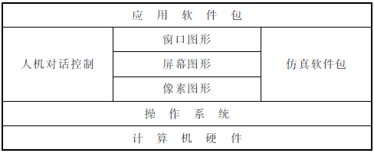
11.4 系统分解
2. 组织系统的两种方案
（2）块状组织
  把软件系统垂直地分解成若干个相对独立的、弱耦合的子系统。
  一个子系统相当于一块，每块提供一种类型的服务。
利用层次和块的各种可能的组合，可以成功地把多个子系统组成一个完整的软件系统。
右图表示一个混合使用层次与块状的的应用系统的组织结构。
11.4 系统分解
Notes:
把子系统组织成完整的系统时，有水平层次组织和垂直块组织两种方案可供选择。
当混合使用层次结构和块状结构时，同一层次可以由若干块组成，而同一块也可以分为若干层。

Slide 38
11.4 系统分解
3. 系统的拓扑结构
由子系统组成完整的系统时，典型的拓扑结构有管道形、树形、星形等。
设计者应该采用与问题结构相适应的、尽可能简单的拓扑结构，以减少子系统之间的交互数量。
11.4 系统分解

Slide 39
主要内容
11.1 面向对象设计的准则
11.2 启发规则
11.3 软件重用
11.4 系统分解
11.5 设计问题域子系统
11.6 设计人机交互子系统
11.7 设计任务管理子系统
11.8 设计数据管理子系统
11.9 设计类中的服务
11.10 设计关联
11.11 设计优化
11.5 设计问题域子系统

Slide 40
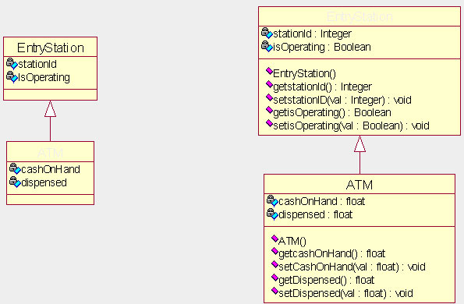
11.5 设计问题域子系统
在面向对象设计过程中，可能对面向对象分析所得出的问题域模型做补充或修改
11.5 设计问题域子系统

Slide 41
11.5 设计问题域子系统
1. 调整需求
两种情况会导致修改通过面向对象分析所确定的系统需求
用户需求或外部环境发生了变化。
分析员对问题域理解不透彻或缺乏领域专家帮助，以致面向对象分析模型不能完整、准确地反映用户的真实需求。
11.5 设计问题域子系统

Slide 42
11.5 设计问题域子系统
2. 重用已有的类
如果有可能重用已有的类，则重用已有类的典型过程如下
选择有可能被重用的已有类，标出这些候选类中对本问题无用的属性和服务，尽量重用那些能使无用的属性和服务降到最低程度的类。
在被重用的已有类和问题域类之间添加泛化关系(即从被重用的已有类派生出问题域类)。
标出问题域类中从已有类继承来的属性和服务，现在已经无须在问题域类内定义它们了。
修改与问题域类相关的关联，必要时改为与被重用的已有类相关的关联。
11.5 设计问题域子系统
Notes:
代码重用从设计阶段开始，在研究面向对象分析结果时就应该寻找使用已有类的方法。若因为没有合适的类可以重用而确实需要创建新的类，则在设计这些新类的协议时，必须考虑到将来的可重用性。

Slide 43
11.5 设计问题域子系统
3. 把问题域类组合在一起
在面向对象设计过程中，设计者往往通过引入一个根类而把问题域类组合在一起。
4. 添加一般化类以建立协议
一些具体类需要有一个公共的协议，也就是说，它们都需要定义一组类似的服务(很可能还需要相应的属性)。在这种情况下可以引入一个附加类(例如根类)，以便建立这个协议
11.5 设计问题域子系统

Slide 44
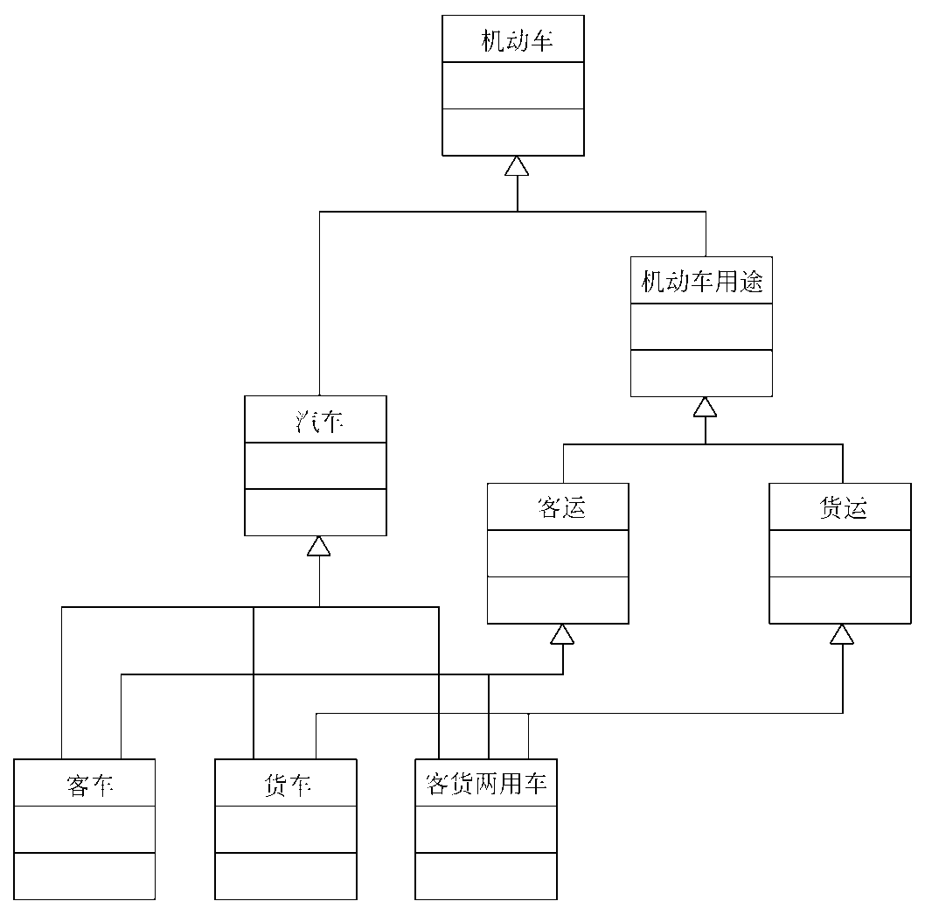
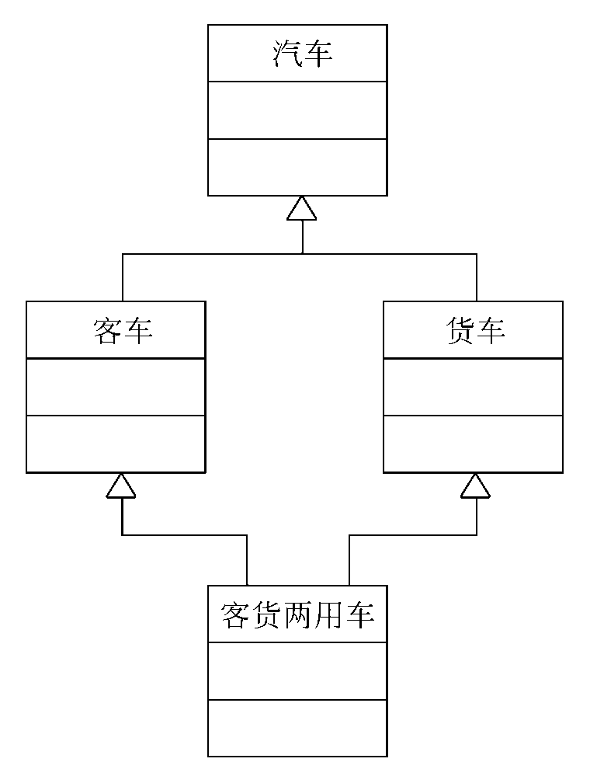
11.5 设计问题域子系统
5. 调整继承类层次
(1) 使用多重继承机制
避免属性及服务命名冲突
窄菱形模式
阔菱形模式
11.5 设计问题域子系统

Slide 45
11.5 设计问题域子系统
5. 调整继承类层次
(1) 使用多重继承机制
如果面向对象分析模型中包含了多重继承关系，然而所使用的程序设计语言却并不提供多重继承机制，则必须修改面向对象分析的结果。即使使用支持多重继承的语言，有时也会出于实现考虑而对面向对象分析结果作一些调整。
下面分情况讨论。
窄菱形模式，出现属性及服务命名冲突的可能性比较大；
阔菱形模式，属性及服务的名字发生冲突的可能性比较小，但是，它需要用更多的类才能表示同一个设计。
11.5 设计问题域子系统
Notes:
如果面向对象分析模型中包含了多重继承关系，然而所使用的程序设计语言却并不提供多重继承机制，则必须修改面向对象分析的结果。即使使用支持多重继承的语言，有时也会出于实现考虑而对面向对象分析结果作一些调整。
下面分几种情况讨论。
窄菱形模式，出现属性及服务命名冲突的可能性比较大；阔菱形模式，属性及服务的名字发生冲突的可能性比较小，但是，它需要用更多的类才能表示同一个设计。

Slide 46
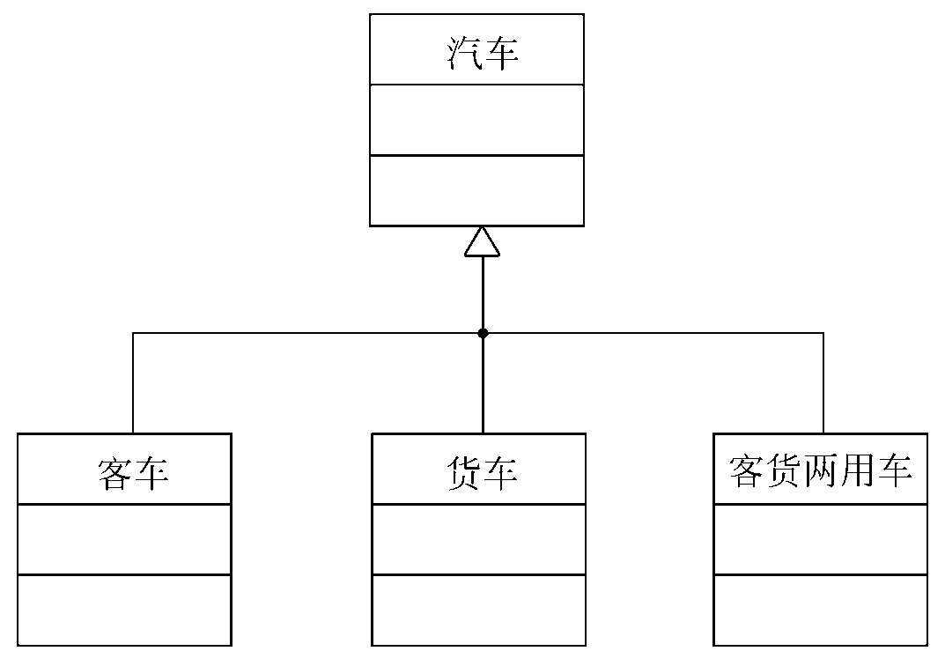
11.5 设计问题域子系统
5. 调整继承类层次
(2) 使用单重继承机制
如果打算使用仅提供单继承机制的语言实现系统，则必须把面向对象分析模型中的多重继承结构转换成单继承结构。
显然，在多重继承结构中的某些继承关系，经简化后将不再存在，这表明需要在各个具体类中重复定义某些属性和服务。
11.5 设计问题域子系统

Slide 47
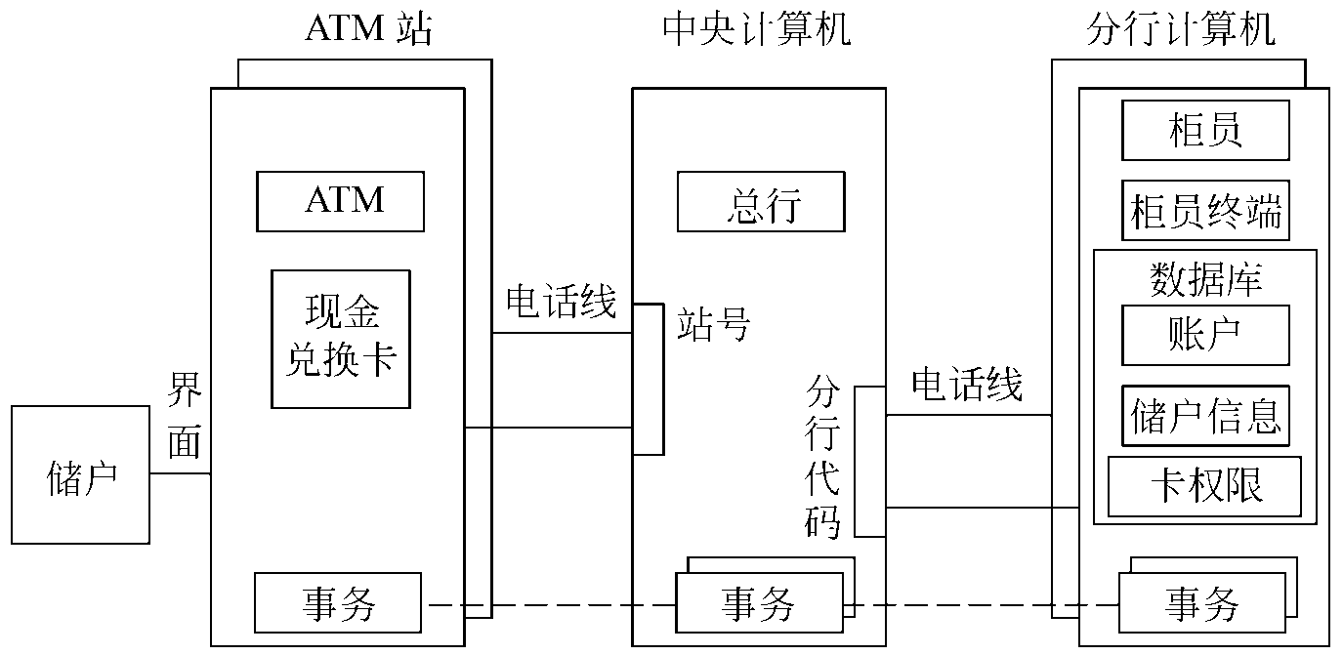
11.5 设计问题域子系统
6. ATM系统实例
ATM三个子系统为星形拓扑结构；物理联结用专用电话线实现；根据ATM站号和分行代码，区分由每个ATM站和每台分行计算机联向中央计算机的电话线。
在面向对象分析过程中已经对ATM系统做了相当仔细的分析，而且假设所使用的实现环境能完全支持模型的实现。
因此，在设计阶段无须对已有的问题域模型作实质性的修改或扩充。
11.5 设计问题域子系统
Notes:
对于第10章给出的ATM系统的问题域子系统的结构。在面向对象设计过程中，进一步划分成了3个更小的子系统，分别是ATM站子系统、中央计算机子系统和分行计算机子系统。

Slide 48
主要内容
11.1 面向对象设计的准则
11.2 启发规则
11.3 软件重用
11.4 系统分解
11.5 设计问题域子系统
11.6 设计人机交互子系统
11.7 设计任务管理子系统
11.8 设计数据管理子系统
11.9 设计类中的服务
11.10 设计关联
11.11 设计优化
11.6 设计人机交互子系统
Notes:
分析是提取和整理用户需求，并建立问题域精确模型的过程。设计则是把分析阶段得到的需求转变成符合成本和质量要求的、抽象的系统实现方案的过程。从面向对象分析到面向对象设计(OOD)，是一个逐渐扩充模型的过程。或者说，面向对象设计就是用面向对象观点建立求解域模型的过程。
生命周期方法学把设计进一步划分成总体设计和详细设计两个阶段，类似地，也可以把面向对象设计再细分为系统设计和对象设计。系统设计确定实现系统的策略和目标系统的高层结构。对象设计确定解空间中的类、关联、接口形式及实现服务的算法。系统设计与对象设计之间的界限，比分析与设计之间的界限更模糊，本书不再对它们加以区分。
本章首先讲述为获得优秀设计结果应该遵循的准则，然后具体讲述面向对象设计的任务和方法。

Slide 49
11.6 设计人机交互子系统
分析阶段：用户界面需求
设计阶段：确定人机交互细节，窗口报表形式，命令层次等。
在有关界面设计的著作中，Theo Mandel创造三条黄金原则：
1、置用户于控制之下
2、减少用户的记忆负担
3、保持界面一致
11.6 设计人机交互子系统
Notes:
在面向对象分析过程中，已经对用户界面需求做了初步分析，在面向对象设计过程中，则应该对系统的人机交互子系统进行详细设计，以确定人机交互的细节，其中包括指定窗口和报表的形式、设计命令层次等项内容。
人机交互部分的设计结果，将对用户情绪和工作效率产生重要影响。
本书6.2节已经全面系统地讲述了人机界面设计的问题、过程和设计指南，此处不再赘述。本节仅从面向对象设计的角度补充讲述一下设计人机交互子系统的策略。

Slide 50
11.6 设计人机交互子系统
允许用户操作控制的原则：
1)交互模式的定义不能强迫用户进入不必要的或不希望的动作
的方式
2)提供灵活的交互
3)允许用户交互可以被中断和撤销
4)当技能级别增长时可以使交互流水化并允许定制交互
5)使用户隔离内部技术细节
11.6 设计人机交互子系统
Notes:
在面向对象分析过程中，已经对用户界面需求做了初步分析，在面向对象设计过程中，则应该对系统的人机交互子系统进行详细设计，以确定人机交互的细节，其中包括指定窗口和报表的形式、设计命令层次等项内容。
人机交互部分的设计结果，将对用户情绪和工作效率产生重要影响。
本书6.2节已经全面系统地讲述了人机界面设计的问题、过程和设计指南，此处不再赘述。本节仅从面向对象设计的角度补充讲述一下设计人机交互子系统的策略。

Slide 51
11.6 设计人机交互子系统
能够减少用户记忆负担：
1)减少对短期记忆的要求
2)建立有意义的缺省
3)定义直觉性的捷径
4)界面的视觉布局应该基于真实世界的隐喻
5)以不断进展的方式揭示信息
用户应以一致的方式展示和获取信息:
1)所有可视信息的组织均按照贯穿所有屏幕显示所保持的设计
标准
2)输入机制被约束到有限的集合，在整个应用中被一致地使用
3)从任务到任务的导航机制被一致地定义和实现
11.6 设计人机交互子系统
Notes:
在面向对象分析过程中，已经对用户界面需求做了初步分析，在面向对象设计过程中，则应该对系统的人机交互子系统进行详细设计，以确定人机交互的细节，其中包括指定窗口和报表的形式、设计命令层次等项内容。
人机交互部分的设计结果，将对用户情绪和工作效率产生重要影响。
本书6.2节已经全面系统地讲述了人机界面设计的问题、过程和设计指南，此处不再赘述。本节仅从面向对象设计的角度补充讲述一下设计人机交互子系统的策略。

Slide 52
11.6 设计人机交互子系统
前面6.2节已经全面系统讲述了人机界面设计的问题，这里仅从面向对象设计的补充讲述一下设计人机交互子系统的策略。
1. 分类用户
为了更好地了解用户的需要与爱好，以便设计出符合用户需要的界面，设计者首先应该把将来可能与系统交互的用户分类。
按技能水平分类(新手、初级、中级、高级)。
按职务分类(总经理、经理、职员)。
按所属集团分类(职员、顾客)。
11.6 设计人机交互子系统
Notes:
人机交互界面是给用户使用的，显然，为设计好人机交互子系统，设计者应该认真研究使用它的用户。应该深入到用户的工作现场，仔细观察用户是怎样做他们的工作的。设计者应该认真思考下述问题：用户必须完成哪些工作?设计者能够提供什么工具来支持这些工作的完成?怎样使得这些工具使用起来更方便更有效?

Slide 53
11.6 设计人机交互子系统
2. 描述用户
了解将来使用系统的每类用户的情况
用户类型。
使用系统欲达到的目的。
特征(年龄、性别、受教育程度、限制因素等)。
关键的成功因素(需求、爱好、习惯等)。
技能水平。
完成本职工作的脚本。
11.6 设计人机交互子系统
Notes:
人机交互界面是给用户使用的，显然，为设计好人机交互子系统，设计者应该认真研究使用它的用户。应该深入到用户的工作现场，仔细观察用户是怎样做他们的工作的。设计者应该认真思考下述问题：用户必须完成哪些工作?设计者能够提供什么工具来支持这些工作的完成?怎样使得这些工具使用起来更方便更有效?

Slide 54
11.6 设计人机交互子系统
3. 设计命令层次
(1) 研究现有的人机交互含义和准则
Windows已经成了微机上图形用户界面事实上的工业标准
基本外观及给用户的感受都是相同的
  每个程序至少有一个窗口，它由标题栏标识;
  程序中大多数功能可通过菜单选用;
  选中某些菜单项会弹出对话框，用户可通过它输入附加信息;
  ……
广大用户习以为常的许多约定
  File菜单的最后一个菜单项是Exit；
  在文件列表框中用鼠标单击某个表项，则相应的文件名变亮，若用鼠标双击则会打开该文件；
  ……
11.6 设计人机交互子系统
Notes:
设计图形用户界面时，应该保持与普通Windows应用程序界面相一致，并遵守广大用户习惯的约定，这样才会被用户接受和喜爱。

Slide 55
11.6 设计人机交互子系统
3. 设计命令层次
(2) 确定初始的命令层次
所谓命令层次，实质上是用过程抽象机制组织起来的、可供选用的服务的表示形式。
设计命令层次时，通常先从对服务的过程抽象着手，然后再进一步修改它们，以适合具体应用环境的需要。
(3) 精化命令层次
次序: 把常用的服务放前面或按用户习惯的工作步骤排序
整体-部分关系： 寻找服务中整体-部分模式，有助于分组组织
宽度和深度 ：人的短期记忆有限，命令层次的宽度深度都不应过大
操作步骤： 应用尽量少的单击、拖动和击键组合来表达命令，而应提供简捷的操作方法
11.6 设计人机交互子系统
Notes:
次序：仔细选择每个服务的名字，并在命令层的每一部分内把服务排好次序。排序时或者把最常用的服务放在最前面，或者按照用户习惯的工作步骤排序。
整体-部分关系：寻找在这些服务中存在的整体\|部分模式，这样做有助于在命令层中分组组织服务。
宽度和深度：由于人的短期记忆能力有限，命令层次的宽度和深度都不应该过大。
操作步骤：应该用尽量少的单击、拖动和击键组合来表达命令，而且应该为高级用户提供简捷的操作方法。

Slide 56
11.6 设计人机交互子系统
4. 设计人机交互类
人机交互类与所使用的操作系统及编程语言密切相关
例如，在Windows环境下运行的Visual C++语言提供了MFC类库，设计人机交互类时，往往仅需从MFC类库中选出一些适用的类，然后从这些类派生出符合自己需要的类就可以了。
11.6 设计人机交互子系统

Slide 57
主要内容
11.1 面向对象设计的准则
11.2 启发规则
11.3 软件重用
11.4 系统分解
11.5 设计问题域子系统
11.6 设计人机交互子系统
11.7 设计任务管理子系统
11.8 设计数据管理子系统
11.9 设计类中的服务
11.10 设计关联
11.11 设计优化
11.7 设计任务管理子系统
Notes:
分析是提取和整理用户需求，并建立问题域精确模型的过程。设计则是把分析阶段得到的需求转变成符合成本和质量要求的、抽象的系统实现方案的过程。从面向对象分析到面向对象设计(OOD)，是一个逐渐扩充模型的过程。或者说，面向对象设计就是用面向对象观点建立求解域模型的过程。
生命周期方法学把设计进一步划分成总体设计和详细设计两个阶段，类似地，也可以把面向对象设计再细分为系统设计和对象设计。系统设计确定实现系统的策略和目标系统的高层结构。对象设计确定解空间中的类、关联、接口形式及实现服务的算法。系统设计与对象设计之间的界限，比分析与设计之间的界限更模糊，本书不再对它们加以区分。
本章首先讲述为获得优秀设计结果应该遵循的准则，然后具体讲述面向对象设计的任务和方法。

Slide 58
11.7 设计任务管理子系统
在实际系统中，许多对象之间往往存在相互依赖关系。设计工作的一项重要内容就是，确定哪些是必须同时动作的对象，哪些是相互排斥的对象。然后进一步设计任务管理子系统。
1. 分析并发性
如果两个对象彼此间不存在交互，或者它们同时接受事件，则这两个对象在本质上是并发的。
通过检查各个对象的状态图及它们之间交换的事件，能够把若干个非并发的对象归并到一条控制线中。
在计算机系统中用任务(task)实现控制线，一般认为任务是进程(process)的别名。通常把多个任务的并发执行称为多任务。
划分任务，可以简化系统的设计及编码工作。这种并发行为既可以在不同的处理器上实现，也可以在单个处理器上利用多任务操作系统仿真实现。
11.7 设计任务管理子系统
Notes:
虽然从概念上说，不同对象可以并发地工作，但是，在实际系统中，许多对象之间往往存在相互依赖关系。此外，在实际使用的硬件中，可能仅由一个处理器支持多个对象。因此，设计工作的一项重要内容就是…
不同的任务标识了必须同时发生的不同行为。这种并发行为既可以在不同的处理器上实现，也可以在单个处理器上利用多任务操作系统仿真实现(通常采用时间分片策略仿真多处理器环境)。

Slide 59
11.7 设计任务管理子系统
2. 设计任务管理子系统
（1） 确定事件驱动型任务
（2） 确定时钟驱动型任务
（3） 确定优先任务
（4） 确定关键任务
（5） 确定协调任务
（6） 尽量减少任务数
（7） 确定资源需求
11.7 设计任务管理子系统
Notes:
常见的任务有事件驱动型任务、时钟驱动型任务、优先任务、关键任务和协调任务等。设计任务管理子系统，包括确定各类任务并把任务分配给适当的硬件或软件去执行。

Slide 60
11.7 设计任务管理子系统
2. 设计任务管理子系统
（1） 确定事件驱动型任务
事件驱动任务可能主要完成通信工作
工作过程如下：
任务处于睡眠状态(不消耗处理器时间)，等待来自数据线或其他数据源的中断；
接收到中断唤醒该任务，接收数据并放入内存缓冲区或其他目的地，通知需要知道这件事的对象；
该任务又回到睡眠状态。
11.7 设计任务管理子系统
Notes:
事件驱动型任务
例如，与设备、屏幕窗口、其他任务、子系统、另一个处理器或其他系统通信。
事件通常是表明某些数据到达的信号。

Slide 61
11.7 设计任务管理子系统
2. 设计任务管理子系统
（2） 确定时钟驱动型任务
任务每隔一定时间间隔就被触发以执行某些处理
工作过程如下：
任务设置了唤醒时间后进入睡眠状态；
任务睡眠(不消耗处理器时间)，等待来自系统的中断；
一旦接收到这种中断，任务就被唤醒并做它的工作，通知有关的对象，然后该任务又回到睡眠状态。
11.7 设计任务管理子系统
Notes:
时钟驱动型任务
例如，某些设备需要周期性地获得数据；某些人机接口、子系统、任务、处理器或其他系统也可能需要周期性地通信。在这些场合往往需要使用时钟驱动型任务。

Slide 62
11.7 设计任务管理子系统
2. 设计任务管理子系统
（3） 确定优先任务
优先任务可以满足高优先级或低优先级的处理需求
高优先级：某些服务具有很高的优先级，为了在严格限定的时间内完成这种服务，可能需要把这类服务分离成独立的任务。
低优先级：与高优先级相反，有些服务是低优先级的，属于低优先级处理(通常指那些背景处理)。设计时可能用额外的任务把这样的处理分离出来。
11.7 设计任务管理子系统

Slide 63
11.7 设计任务管理子系统
2. 设计任务管理子系统
（4） 确定关键任务
关键任务是有关系统成功或失败的关键处理，这类处理通常都有严格的可靠性要求。
在设计过程中可能用额外的任务把这样的关键处理分离出来，以满足高可靠性处理的要求。
对高可靠性处理应该精心设计和编码，并且应该严格测试。
11.7 设计任务管理子系统

Slide 64
11.7 设计任务管理子系统
2. 设计任务管理子系统
（5） 确定协调任务
当系统中存在3个以上任务时，就应该增加一个任务，用它作为协调任务。
引入协调任务会增加系统的总开销(增加从一个任务到另一个任务的转换时间)，但是引入协调任务有助于把不同任务之间的协调控制封装起来。
使用状态转换矩阵可以比较方便地描述该任务的行为。
这类任务应该仅做协调工作，不要让它再承担其他服务工作。
11.7 设计任务管理子系统

Slide 65
11.7 设计任务管理子系统
2. 设计任务管理子系统
（6） 尽量减少任务数
必须仔细分析和选择每个确实需要的任务，使系统中包含的任务数尽量少。
（7） 确定资源需求
使用多处理器或固件，主要是为了满足高性能的需求。设计者必须通过计算系统载荷(即每秒处理的业务数及处理一个业务所花费的时间)，来估算所需要的CPU(或其他固件)的处理能力。
11.7 设计任务管理子系统

Slide 66
11.7 设计任务管理子系统
2. 设计任务管理子系统
设计者应该综合考虑各种因素，以决定哪些子系统用硬件实现，哪些子系统用软件实现。
使用硬件实现某些子系统的主要原因可能是：
现有的硬件完全能满足某些方面的需求，例如，买一块浮点运算卡比用软件实现浮点运算要容易得多。
专用硬件比通用的CPU性能更高。例如，目前在信号处理系统中广泛使用固件实现快速傅里叶变换。
设计者在决定到底采用软件还是硬件的时候，必须综合权衡一致性、成本、性能等多种因素，还要考虑未来的可扩充性和可修改性。
11.7 设计任务管理子系统

Slide 67
主要内容
11.1 面向对象设计的准则
11.2 启发规则
11.3 软件重用
11.4 系统分解
11.5 设计问题域子系统
11.6 设计人机交互子系统
11.7 设计任务管理子系统
11.8 设计数据管理子系统
11.9 设计类中的服务
11.10 设计关联
11.11 设计优化
11.8 设计数据管理子系统
Notes:
分析是提取和整理用户需求，并建立问题域精确模型的过程。设计则是把分析阶段得到的需求转变成符合成本和质量要求的、抽象的系统实现方案的过程。从面向对象分析到面向对象设计(OOD)，是一个逐渐扩充模型的过程。或者说，面向对象设计就是用面向对象观点建立求解域模型的过程。
生命周期方法学把设计进一步划分成总体设计和详细设计两个阶段，类似地，也可以把面向对象设计再细分为系统设计和对象设计。系统设计确定实现系统的策略和目标系统的高层结构。对象设计确定解空间中的类、关联、接口形式及实现服务的算法。系统设计与对象设计之间的界限，比分析与设计之间的界限更模糊，本书不再对它们加以区分。
本章首先讲述为获得优秀设计结果应该遵循的准则，然后具体讲述面向对象设计的任务和方法。

Slide 68
11.8 设计数据管理子系统
数据管理子系统是系统存储或检索对象的基本设施，它建立在某种数据存储管理系统之上，并且隔离了数据存储管理模式(文件、关系数据库或面向对象数据库)的影响。
11.8.1 选择数据存储管理模式
1. 文件管理系统
文件管理系统是操作系统的一个组成部分，使用它长期保存数据具有成本低和简单等特点，
但是，文件操作的级别低，为提供适当的抽象级别还必须编写额外的代码。
此外，不同操作系统的文件管理系统往往有明显差异。
11.8.1 选择数据存储管理模式
Notes:
11.8.1 不同的数据存储管理模式有不同的特点，适用范围也不相同，设计者应该根据应用系统的特点选择适用的模式。

Slide 69
11.8 设计数据管理子系统
2. 关系数据库管理系统
关系数据库管理系统的理论基础是关系代数，它不仅理论基础坚实而且有下列一些主要优点
  提供了各种最基本的数据管理功能
  为多种应用提供了一致的接口
  标准化的语言(SQL语言)
为了做到通用与一致，关系数据库管理系统通常都相当复杂，且有下述一些具体缺点
  (1) 运行开销大
  (2) 不能满足高级应用的需求
  (3) 与程序设计语言的连接不自然
11.8.1 选择数据存储管理模式

Slide 70
11.8 设计数据管理子系统
3. 面向对象数据库管理系统
面向对象数据库管理系统主要有两种设计途径
扩展的关系数据库管理系统
(1)在关系数据库的基础上，增加了抽象数据类型和继承机制。
(2)增加了创建及管理类和对象的通用服务。
扩展的面向对象程序设计语言
(1)扩充了面向对象程序设计语言的语法和功能，增加了在数据 库中存储和管理对象的机制。
(2)开发人员可以用统一的面向对象观点进行设计，不再需要区分存储数据结构和程序数据结构(即生命期短暂的数据)。
11.8.1 选择数据存储管理模式

Slide 71
11.8 设计数据管理子系统
11.8.2 设计数据管理子系统
1.设计数据格式
与数据存储管理模式密切相关：
(1)文件系统：
达到第一范式；为每个第一范式表定义一个文件
必要时把泛化结构的属性压缩在单个文件中，减少文件数；
编码减少文件中属性值。
(2)关系数据库管理系统：
达到第三范式，满足性能和存储需求。
(3)面向对象数据库管理系统：
扩展关系数据库途径：使用（2）相关方法
扩展的面向对象程序设计语言途径：不需要规范化步骤，面向对象数据库管理系统本身把对象映射成存储值的功能。
11.8.1 选择数据存储管理模式
Notes:
11.8.1 不同的数据存储管理模式有不同的特点，适用范围也不相同，设计者应该根据应用系统的特点选择适用的模式。

Slide 72
11.8 设计数据管理子系统
11.8.2 设计数据管理子系统
2.设计相应服务
如果某个类的对象要存储，则在这个类中增加一个属性和服务，用于完成存储对象自身的工作。
1）文件系统：打开文件、记录定位、检索记录、更新。
2）关系数据库管理系统：哪些由数据库管理系统承担，哪些由前端开发工具承担；访问哪 些库表、定位记录、更新等。
3）面向对象数据库管理系统： 同（2）。
11.8.1 选择数据存储管理模式
Notes:
11.8.1 不同的数据存储管理模式有不同的特点，适用范围也不相同，设计者应该根据应用系统的特点选择适用的模式。

Slide 73
11.8 设计数据管理子系统
11.8.3 例子
ATM系统
永久性数据存储在分行计算机：
保持数据一致性、完整性、满足并发性。
用商品化关系数据库管理系统：
每个事务不可分割，事务封锁账户。
ATM系统中需存储对象主要是账户类对象，两种方法：
（1）每个对象自己保存自己
账户类对象接到“存储自己”通知，把自身存储起来。
（2）由数据管理子系统负责存储对象
账户类对象接到“存储自己”通知，向数据管理子系统
发消息，由数据管理子系统将状态保存起来
11.8.1 选择数据存储管理模式
Notes:
11.8.1 不同的数据存储管理模式有不同的特点，适用范围也不相同，设计者应该根据应用系统的特点选择适用的模式。

Slide 74
主要内容
11.1 面向对象设计的准则
11.2 启发规则
11.3 软件重用
11.4 系统分解
11.5 设计问题域子系统
11.6 设计人机交互子系统
11.7 设计任务管理子系统
11.8 设计数据管理子系统
11.9 设计类中的服务
11.10 设计关联
11.11 设计优化
11.9 设计类中的服务
Notes:
分析是提取和整理用户需求，并建立问题域精确模型的过程。设计则是把分析阶段得到的需求转变成符合成本和质量要求的、抽象的系统实现方案的过程。从面向对象分析到面向对象设计(OOD)，是一个逐渐扩充模型的过程。或者说，面向对象设计就是用面向对象观点建立求解域模型的过程。
生命周期方法学把设计进一步划分成总体设计和详细设计两个阶段，类似地，也可以把面向对象设计再细分为系统设计和对象设计。系统设计确定实现系统的策略和目标系统的高层结构。对象设计确定解空间中的类、关联、接口形式及实现服务的算法。系统设计与对象设计之间的界限，比分析与设计之间的界限更模糊，本书不再对它们加以区分。
本章首先讲述为获得优秀设计结果应该遵循的准则，然后具体讲述面向对象设计的任务和方法。

Slide 75
11.9 设计类中的服务
面向对象分析得出的对象模型，通常并不详细描述类中的服务。面向对象设计则是扩充、完善和细化面向对象分析模型的过程，设计类中的服务是它的一项重要工作内容。
11.9.1 确定类中应有的服务
确定类中应有的服务需要综合考虑对象模型、动态模型和功能模型，才能正确确定类中应有的服务。对象模型是进行对象设计的基本框架。
11.9.1 确定类中应有的服务
Notes:
但是，面向对象分析得出的对象模型，通常只在每个类中列出很少几个最核心的服务。设计者必须把动态模型中对象的行为以及功能模型中的数据处理，转换成由适当的类所提供的服务。

Slide 76
11.9 设计类中的服务
一张状态图描绘了一类对象的生命周期，图中的状态转换是执行对象服务的结果。
功能模型指明了系统必须提供的服务。
状态图中状态转换所触发的动作，在功能模型中有时可能扩展成一张数据流图。
数据流图中的某些处理可能与对象提供的服务相对应，有一些规则有助于确定操作的目标对象(即应该在该对象所属的类中定义这个服务)。
当一个处理涉及多个对象时，通常在起主要作用的对象类中定义这个服务。
11.9.1 确定类中应有的服务
Notes:
下列规则有助于确定操作的目标对象(即应该在该对象所属的类中定义这个服务)。
（1） 如果某个处理的功能是从输入流中抽取一个值，则该输入流就是目标对象。
（2） 如果某个处理具有类型相同的输入流和输出流，而且输出流实质上是输入流的另一种形式，则该输入输出流就是目标对象。
（3） 如果某个处理从多个输入流得出输出值，则该处理是输出类中定义的一个服务。
（4） 如果某个处理把对输入流处理的结果输出给数据存储或动作对象，则该数据存储或动作对象就是目标对象。
通常在起主要作用的对象类中定义这个服务。下面两条规则有助于确定处理的归属。
（1） 如果处理影响或修改了一个对象，则最好把该处理与处理的目标(而不是触发者)联系在一起。
（2） 考察处理涉及的对象类及这些类之间的关联，从中找出处于中心地位的类。如果其他类和关联围绕这个中心类构成星形，则这个中心类就是处理的目标。

Slide 77
11.9 设计类中的服务
11.9.2 设计实现服务的方法
1. 设计实现服务的算法
应该考虑下列几个因素：
算法复杂度。
通常选用复杂度较低(即效率较高)的算法，但也不要过分追求高效率，应以能满足用户需求为准。
(2) 容易理解与容易实现。
容易理解与容易实现的要求往往与高效率有矛盾，设计者应该对这两个因素适当折衷。
(3) 易修改。
应该尽可能预测将来可能做的修改，并在设计时预先做些准备。
11.9.2 设计实现服务的方法

Slide 78
11.9 设计类中的服务
2. 选择数据结构
在分析阶段，仅需考虑系统中需要的信息的逻辑结构，在面向对象设计过程中，则需要选择能够方便、有效地实现算法的物理数据结构。
3. 算法与数据结构的关系
设计阶段是解决“怎么做”的时候了，因此，确定实现服务方法中所需要的算法与数据结构是非常关键的。主要考虑下列因素：
  (1) 分析问题寻找数据特点，提炼出所有可行有效的算法；
  (2) 定义与所提炼算法相关联的数据结构；
  (3) 依据此数据结构进行算法的详细设计；
  (4) 进行一定规模的实验与评测；
  (5) 确定最佳设计。
11.9.2 设计实现服务的方法

Slide 79
11.9 设计类中的服务
4. 定义内部类和内部操作
在面向对象设计过程中，可能需要增添一些在需求陈述中没有提到的类，这些新增加的类，主要用来存放在执行算法过程中所得出的某些中间结果。
此外，复杂操作往往可以用简单对象上的更低层操作来定义。因此，在分解高层操作时常常引入新的低层操作。在面向对象设计过程中应该定义这些新增加的低层操作。
11.9.2 设计实现服务的方法

Slide 80
主要内容
11.1 面向对象设计的准则
11.2 启发规则
11.3 软件重用
11.4 系统分解
11.5 设计问题域子系统
11.6 设计人机交互子系统
11.7 设计任务管理子系统
11.8 设计数据管理子系统
11.9 设计类中的服务
11.10 设计关联
11.11 设计优化
11.10 设计关联
Notes:
分析是提取和整理用户需求，并建立问题域精确模型的过程。设计则是把分析阶段得到的需求转变成符合成本和质量要求的、抽象的系统实现方案的过程。从面向对象分析到面向对象设计(OOD)，是一个逐渐扩充模型的过程。或者说，面向对象设计就是用面向对象观点建立求解域模型的过程。
生命周期方法学把设计进一步划分成总体设计和详细设计两个阶段，类似地，也可以把面向对象设计再细分为系统设计和对象设计。系统设计确定实现系统的策略和目标系统的高层结构。对象设计确定解空间中的类、关联、接口形式及实现服务的算法。系统设计与对象设计之间的界限，比分析与设计之间的界限更模糊，本书不再对它们加以区分。
本章首先讲述为获得优秀设计结果应该遵循的准则，然后具体讲述面向对象设计的任务和方法。

Slide 81
11.10 设计关联
在对象模型中，关联是联结不同对象的纽带，它指定了对象相互间的访问路径。在面向对象设计过程中，设计人员必须确定实现关联的具体策略。既可以选定一个全局性的策略统一实现所有关联，也可以分别为每个关联选择具体的实现策略，以与它在应用系统中的使用方式相适应。
关联的遍历
在应用系统中，使用关联有两种可能的方式：单向遍历和双向遍历。
在使用原型法开发软件的时候，原型中所有关联都应该是双向的，以便于增加新的行为，快速地扩充和修改原型。
11.10 设计关联

Slide 82
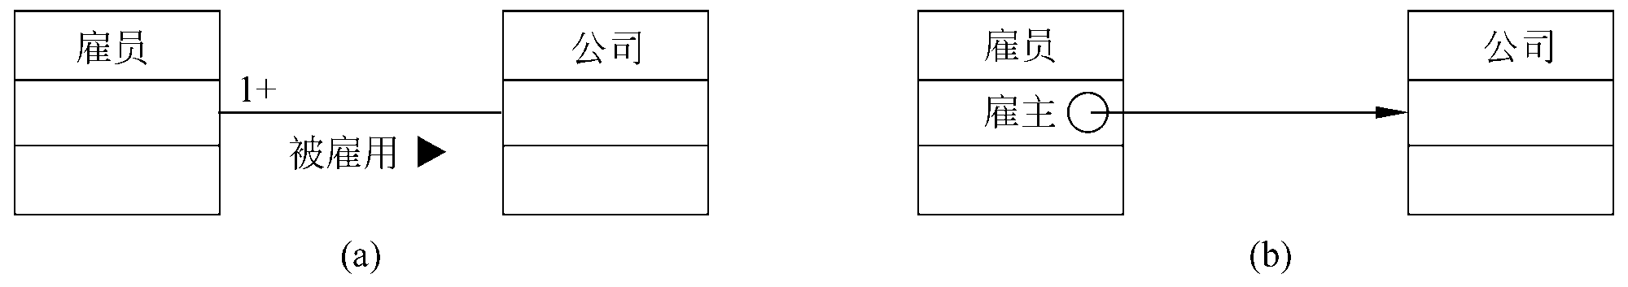
11.10 设计关联
2. 实现单向关联
用指针可以方便地实现单向关联。如果关联的重数是一元的(如图a所示)，则实现关联的指针是一个简单指针；如果重数是多元的，则需要用一个指针集合实现关联(参见图b)。
3. 实现双向关联
实现双向关联有下列3种方法：
（1）只用属性实现一个方向的关联
当需要反向遍历时就执行一次正向查找。如果两个方向遍历的频度相差很大，而且需要尽量减少存储开销和修改时的开销，则这是一种很有效的实现双向关联的方法。
11.10 设计关联

Slide 83
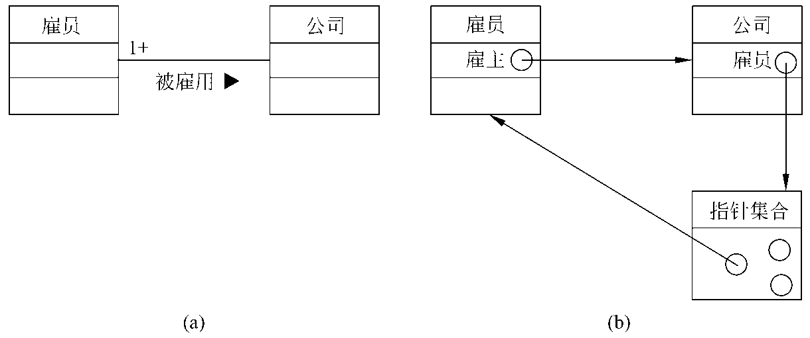
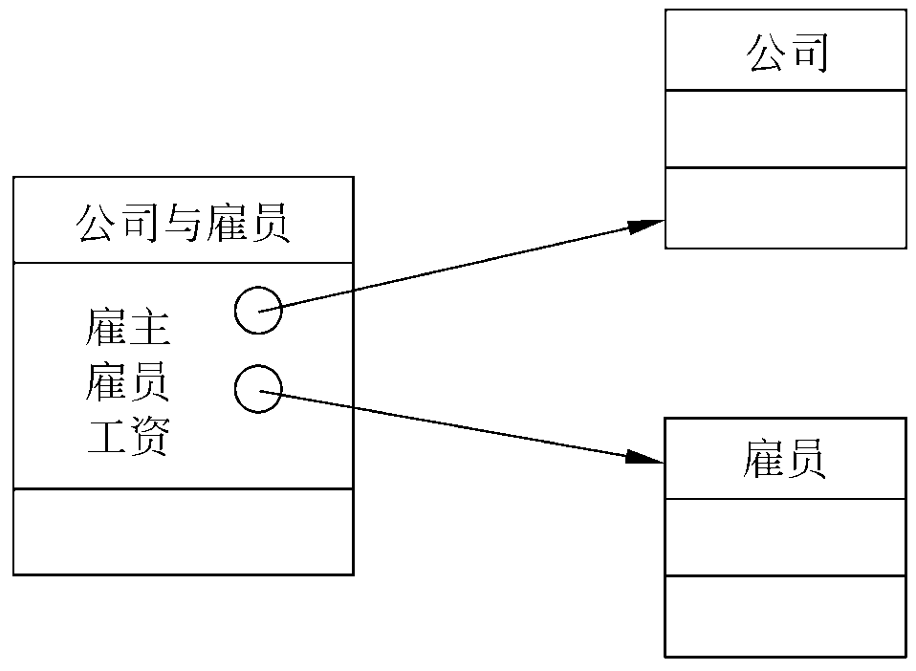
11.10 设计关联
(2)两个方向的关联都用属性实现
这种方法能实现快速访问，但是，如果修改了一个属性，则相关的属性也必须随之修改，才能保持该关联链的一致性。当访问次数远远多于修改次数时，这种实现方法很有效。
(3)用独立的关联对象实现双向关联
关联对象不属于相互关联的任何一个类，它是独立的关联类的实例。如右图所示。
11.10 设计关联

Slide 84
11.10 设计关联
4. 关联对象的实现
9.4.2节曾经讲过，可以引入一个关联类来保存描述关联性质的信息，关联中的每个连接对应着关联类的一个对象。
实现关联对象的方法取决于关联的重数。
对于一对一关联来说，关联对象可以与参与关联的任一个对象合并。
对于一对多关联来说，关联对象可以与“多”端对象合并
如果是多对多关联，则关联链的性质不可能只与一个参与关联的对象有关，通常用一个独立的关联类来保存描述关联性质的信息，这个类的每个实例表示一条具体的关联链及该链的属性（参见上页图）。
11.10 设计关联

Slide 85
主要内容
11.1 面向对象设计的准则
11.2 启发规则
11.3 软件重用
11.4 系统分解
11.5 设计问题域子系统
11.6 设计人机交互子系统
11.7 设计任务管理子系统
11.8 设计数据管理子系统
11.9 设计类中的服务
11.10 设计关联
11.11 设计优化
11.11 设计优化
Notes:
分析是提取和整理用户需求，并建立问题域精确模型的过程。设计则是把分析阶段得到的需求转变成符合成本和质量要求的、抽象的系统实现方案的过程。从面向对象分析到面向对象设计(OOD)，是一个逐渐扩充模型的过程。或者说，面向对象设计就是用面向对象观点建立求解域模型的过程。
生命周期方法学把设计进一步划分成总体设计和详细设计两个阶段，类似地，也可以把面向对象设计再细分为系统设计和对象设计。系统设计确定实现系统的策略和目标系统的高层结构。对象设计确定解空间中的类、关联、接口形式及实现服务的算法。系统设计与对象设计之间的界限，比分析与设计之间的界限更模糊，本书不再对它们加以区分。
本章首先讲述为获得优秀设计结果应该遵循的准则，然后具体讲述面向对象设计的任务和方法。

Slide 86
11.11 设计优化
11.11.1 确定优先级
系统的各项质量指标并不是同等重要的，设计人员必须确定各项质量指标的相对重要性(即确定优先级)，以便在优化设计时制定折衷方案。
系统的整体质量与设计人员所制定的折衷方案密切相关。最终产品成功与否，在很大程度上取决于是否选择好了系统目标。
在折衷方案中设置的优先级应该是模糊的。事实上，不可能指定精确的优先级数值(例如速度48%，内存25%，费用8%，可修改性19%)。
最常见的情况，是在效率和清晰性之间寻求适当的折衷方案。
下面两小节分别讲述在优化设计时提高效率的技术，以及建立良好的继承结构的方法。
11.11.1 确定优先级

Slide 87
11.11 设计优化
11.11.2 提高效率的几项技术
1. 增加冗余关联以提高访问效率
在面向对象分析过程中，应该避免在对象模型中存在冗余的关联，因为冗余关联不仅没有增添任何信息，反而会降低模型的清晰程度。
但是，在面向对象设计过程中，当考虑用户的访问模式，及不同类型的访问彼此间的依赖关系时，就会发现，分析阶段确定的关联可能并没有构成效率最高的访问路径。
下面用设计公司雇员技能数据库的例子，说明分析访问路径及提高访问效率的方法。
11.11.2 提高效率的几项技术

Slide 88
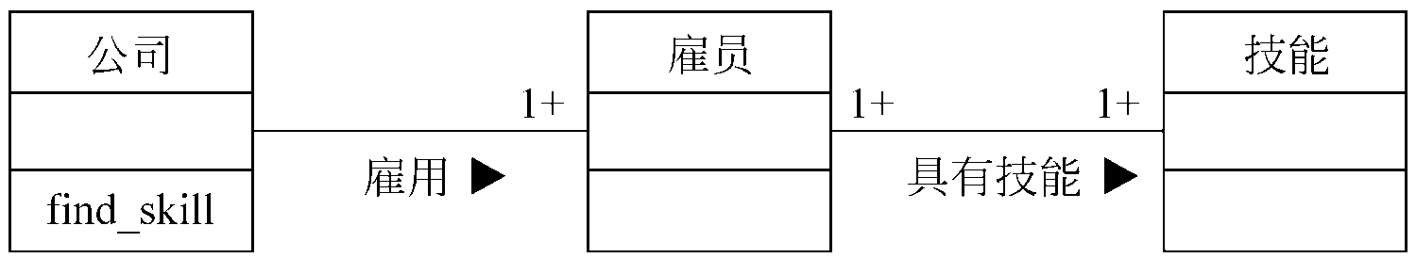
下图是从面向对象分析模型中摘取的一部分。公司类中的服务find_skill返回具有指定技能的雇员集合。例如，用户可能询问公司中会讲日语的雇员有哪些人。
假设某公司共有2000名雇员，平均每名雇员会10种技能，则简单的嵌套查询将遍历雇员对象2000次，针对每名雇员平均再遍历技能对象10次。如果全公司仅有5名雇员精通日语，则查询命中率仅有1/4000。
提高访问效率的一种方法是使用哈希(Hash)表：“具有技能”这个关联不再利用无序表实现，而是改用哈希表实现。只要“会讲日语”是用唯一一个技能对象表示，这样改进后就会使查询次数由20000次减少到2000次。
11.11.2 提高效率的几项技术

Slide 89
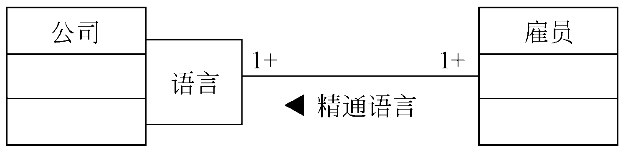
但是，当仅有极少数对象满足查询条件时，查询命中率仍然很低。在这种情况下，更有效的提高查询效率的改进方法是，给那些需要经常查询的对象建立索引。
例如，针对上述例子，可以增加一个额外的限定关联“精通语言”，用来联系公司与雇员这两类对象，如下图所示。利用适当的冗余关联，可以立即查到精通某种具体语言的雇员，而无须多余的访问。当然，索引也必然带来开销：占用内存空间，而且每当修改基关联时也必须相应地修改索引。因此，应该只给那些经常执行并且开销大、命中率低的查询建立索引。
11.11.2 提高效率的几项技术

Slide 90
11.11 设计优化
2. 调整查询次序
改进了对象模型的结构，从而优化了常用的遍历之后，接下来就应该优化算法了。
优化算法的一个途径是尽量缩小查找范围。
例如，假设用户在使用上述的雇员技能数据库的过程中，希望找出既会讲日语又会讲法语的所有雇员。如果某公司只有5位雇员会讲日语，会讲法语的雇员却有200人，则应该先查找会讲日语的雇员，然后再从这些会讲日语的雇员中查找同时又会讲法语的人。
11.11.2 提高效率的几项技术

Slide 91
11.11 设计优化
3.保留派生属性
通过某种运算而从其他数据派生出来的数据，是一种冗余数据。通常把这类数据“存储”(或称为“隐藏”)在计算它的表达式中。如果希望避免重复计算复杂表达式所带来的开销，可以把这类冗余数据作为派生属性保存起来。
派生属性既可以在原有类中定义，也可以定义新类，并用新类的对象保存它们。每当修改了基本对象之后，所有依赖于它的、保存派生属性的对象也必须相应地修改。
11.11.2 提高效率的几项技术

Slide 92
11.11 设计优化
11.11.3 调整继承关系
在面向对象设计过程中，建立良好的继承关系是优化设计的一项重要内容。继承关系能够为一个类族定义一个协议，并能在类之间实现代码共享以减少冗余。
一个基类和它的子孙类在一起称为一个类继承。在面向对象设计中，建立良好的类继承是非常重要的。利用类继承能够把若干个类组织成一个逻辑结构。
下面讨论与建立类继承有关的问题。
抽象与具体
为提高继承程度而修改类定义
利用委托实现行为共享
11.11.3 调整继承关系

Slide 93
11.11 设计优化
抽象与具体
在设计类继承时，很少使用纯粹自顶向下的方法。
通常的作法是，首先创建一些满足具体用途的类，然后对它们进行归纳，一旦归纳出一些通用的类以后，往往可以根据需要再派生出具体类。
在进行了一些具体化(即专门化)的工作之后，也许就应该再次归纳了。对于某些类继承来说，这是一个持续不断的演化过程。
11.11.3 调整继承关系

Slide 94
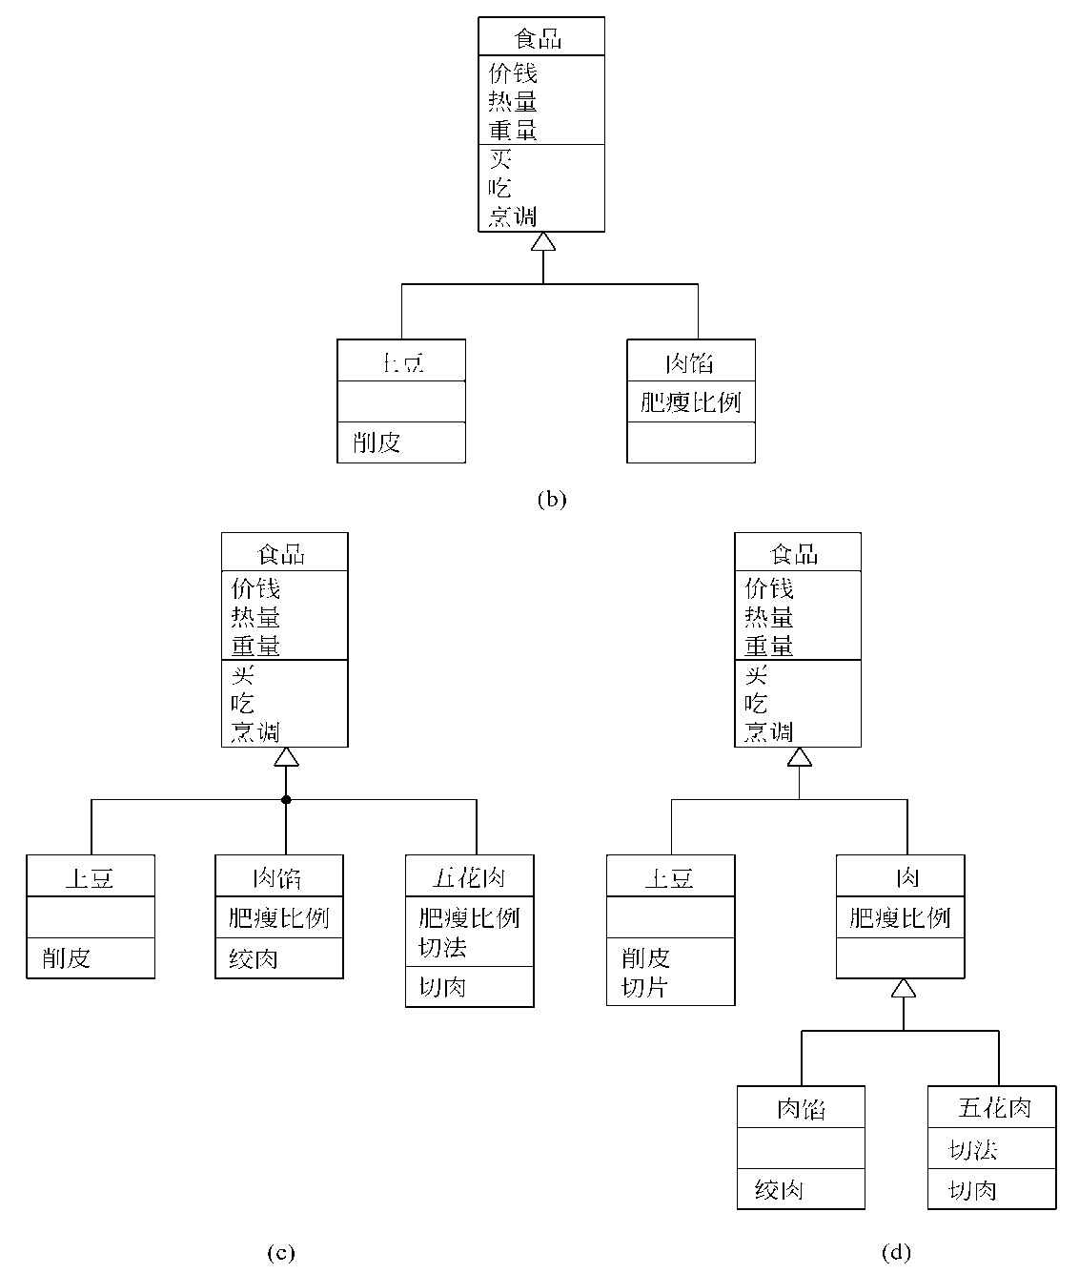
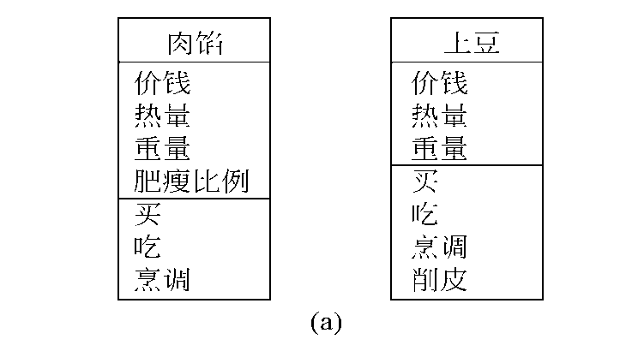
右图为一个人们在日常生活中熟悉的设计类继承的例子，说明上述从具体到抽象，再到具体的过程。
先创建一些具体类；
归纳出抽象类；
进一步具体化；
再次归纳

Slide 95
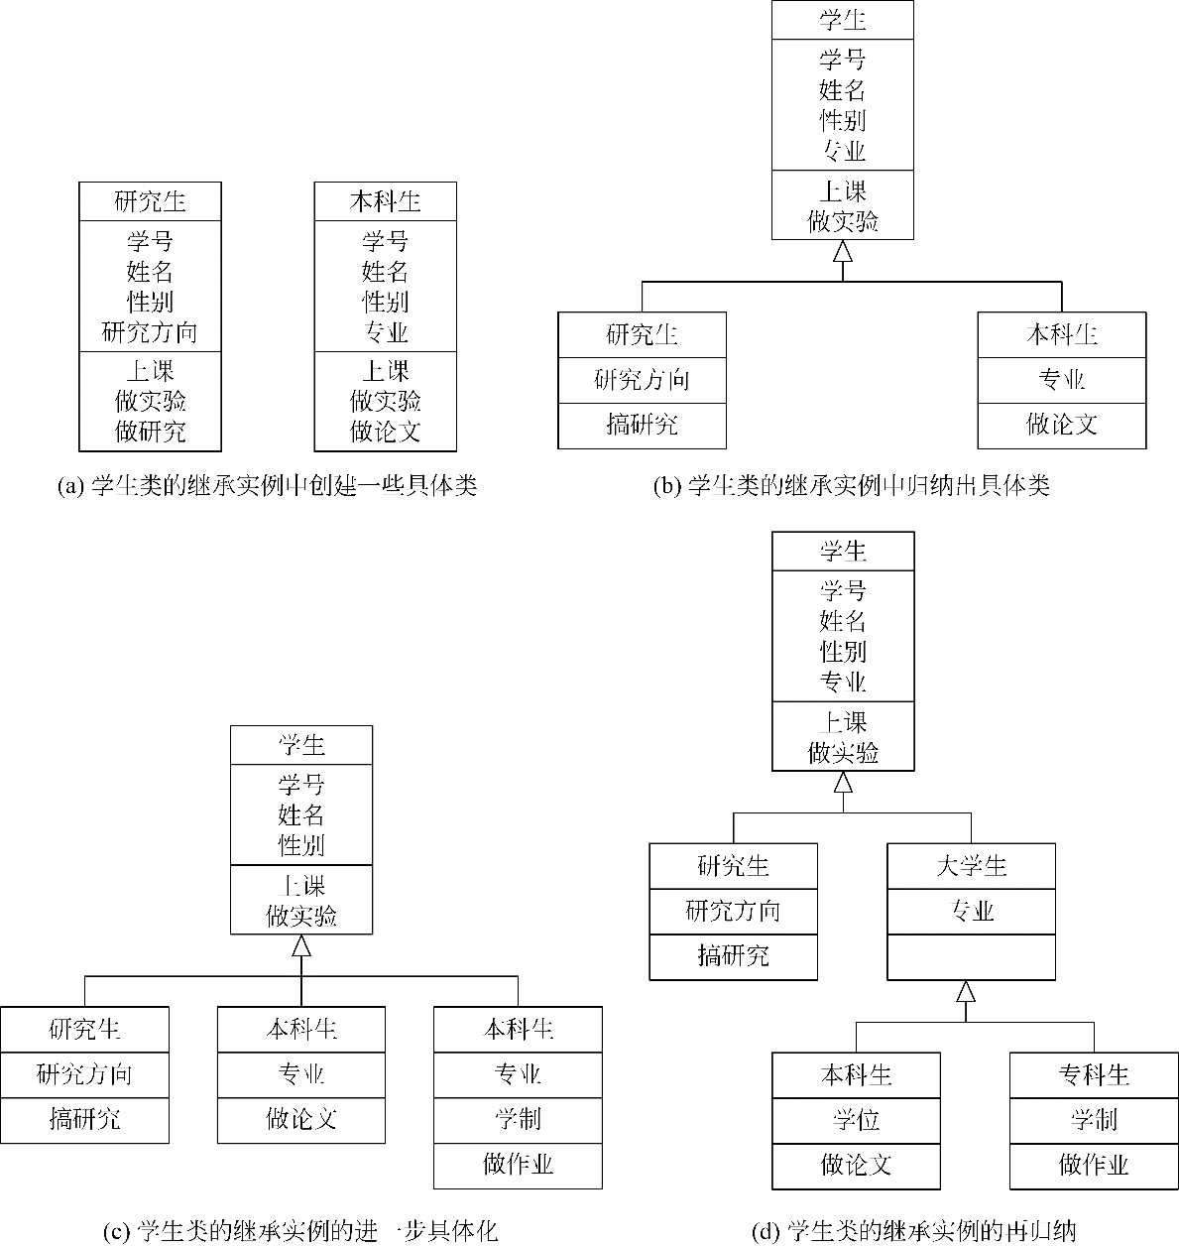
如图所示的例子中展示了设计类继承具体——抽象——具体的过程，其中也有通过修改类定义来提高继承度的步骤如(a)(b)图所示。

Slide 96
11.11 设计优化
2. 为提高继承程度而修改类定义
如果在一组相似的类中存在公共的属性和公共的行为，则可以把这些公共的属性和行为抽取出来放在一个共同的祖先类中，供其子类继承，如上图 (a)和(b)所示。
在对现有类进行归纳的时候，要注意下述两点：
(1)不能违背领域知识和常识；
(2)应该确保现有类的协议(即同外部世界的接口)不变。
更常见的情况是，各个现有类中的属性和行为(操作)，虽然相似却并不完全相同，在这种情况下需要对类的定义稍加修改，才能定义一个基类供其子类从中继承需要的属性或行为。
有时抽象出一个基类之后，在系统中暂时只有一个子类能从它继承属性和行为，显然，在当前情况下抽象出这个基类并没有获得共享的好处。但是，这样做通常仍然是值得的，因为将来可能重用这个基类。
11.11.3 调整继承关系

Slide 97
11.11 设计优化
3. 利用委托实现行为共享
仅当存在真实的一般-特殊关系(即子类确实是父类的一种特殊形式)时，利用继承机制实现行为共享才是合理的。
有时程序员只想用继承作为实现操作共享的一种手段，并不打算确保基类和派生类具有相同的行为。在这种情况下，如果从基类继承的操作中包含了子类不应有的行为，则可能引起麻烦。
11.11.3 调整继承关系

Slide 98
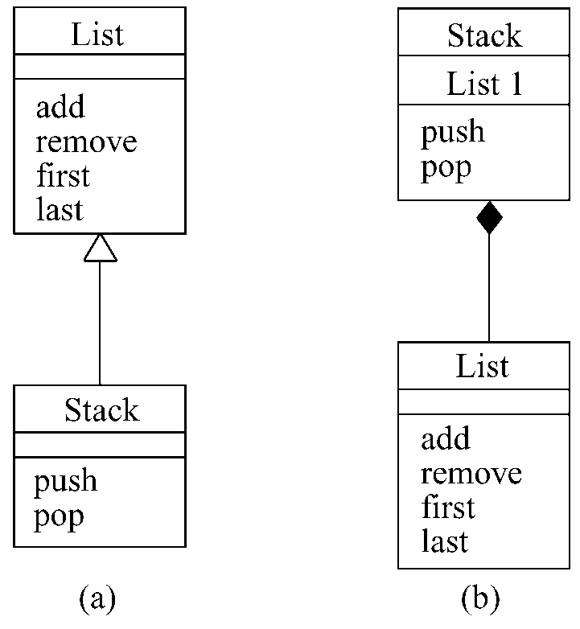
11.11 设计优化
3. 利用委托实现行为共享
例如，假设程序员正在实现一个Stack(后进先出栈)类，类库中已经有一个List(表)类。
如果程序员从List类派生出Stack类，则如右图 (a)所示：把一个元素压入栈，等价于在表尾加入一个元素；把一个元素弹出栈，相当于从表尾移走一个元素。
但是，与此同时，也继承了一些不需要的表操作。例如，从表头移走一个元素或在表头增加一个元素。万一用户错误地使用了这类操作，Stack类将不能正常工作。
11.11.3 调整继承关系

Slide 99
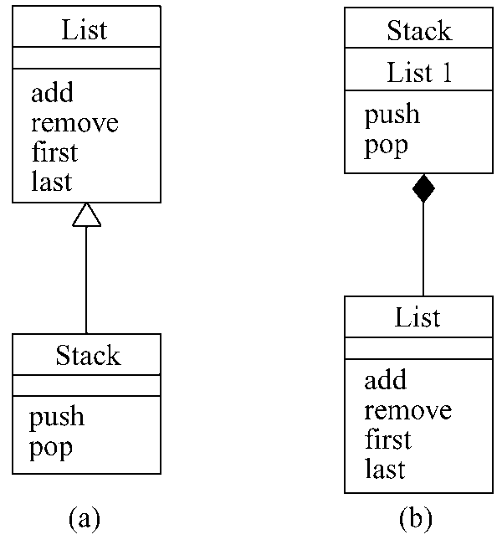
11.11 设计优化
3. 利用委托实现行为共享
如果只想把继承作为实现操作共享的一种手段，则利用委托(即把一类对象作为另一类对象的属性，从而在两类对象间建立组合关系)也可以达到同样目的，而且这种方法更安全。
使用委托机制时，只有有意义的操作才委托另一类对象实现，因此，不会发生不慎继承了无意义(甚至有害)操作的问题。
右图(b)描绘了委托List类实现Stack类操作的方法。
Stack类的每个实例都包含一个私有的List类实例(或指向List类实例的指针)。Stack对象的操作push(压栈)，委托List类对象通过调用last(定位到表尾)和add(加入一个元素)操作实现，而pop(出栈)操作则通过List的last和remove(移走一个元素)操作实现。
11.11.3 调整继承关系

Slide 100
本章小结
结合面向对象方法学固有的特点讲述了面向对象设计准则，并介绍了一些有助于提高设计质量的启发式规则。
结合面向对象方法学的特点，对软件重用做了较全面的介绍，其中着重讲述了类构件重用技术。
大多数求解空间模型，在逻辑上由4大部分组成。分别讲述了问题域子系统、人机交互子系统、任务管理子系统和数据管理子系统的设计方法。此外还讲述了设计类中服务的方法及实现关联的策略。
通常应该在设计工作开始之前，对系统的各项质量指标的相对重要性做认真分析和仔细权衡，制定出恰当的系统目标。在设计过程中根据既定的系统目标，做必要的优化工作。
本章小结

Slide 101
本章结束

